Slide 1
实验 5 变压器实验
返回主页
上一实验
下一实验

Slide 2
实验 5 变压器实验
一、实验目的
了解变压器的基本结构和铭牌数据。
学习判断变压器绕组极性的方法。
学习变压器的负载实验方法，测取变压器的
外特性。
学习自耦变压器的使用。
二、预习内容
变压器的工作原理（上篇 5.3 节）
自耦变压器（上篇 5.6 节）
高等教育出版社

Slide 3
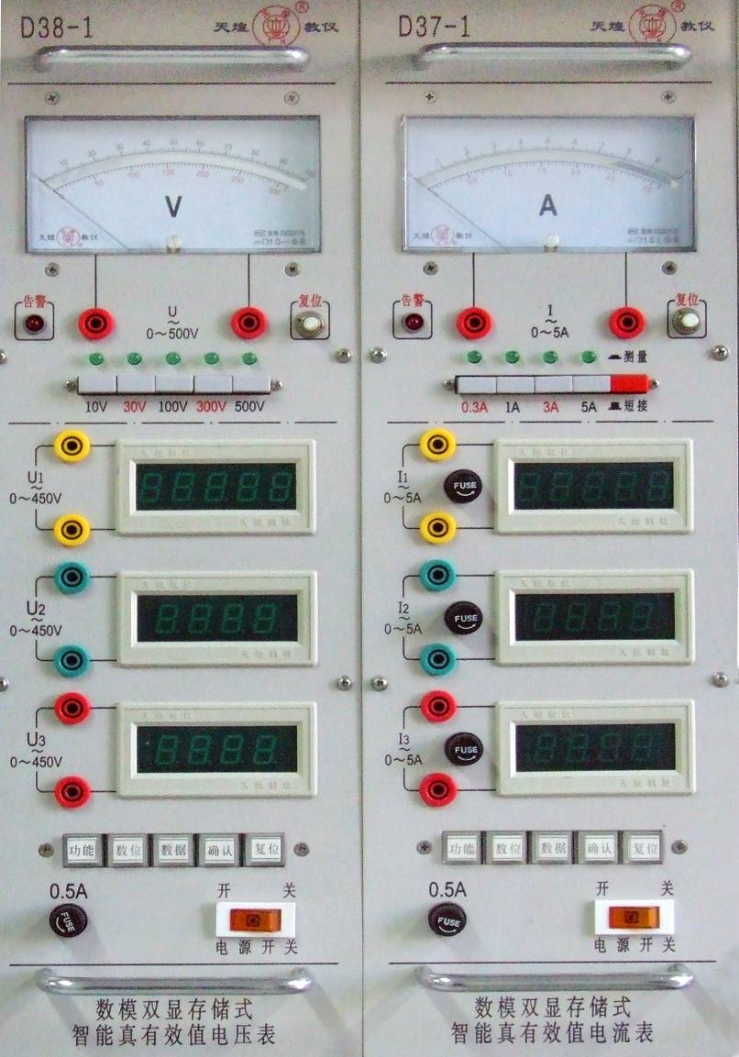
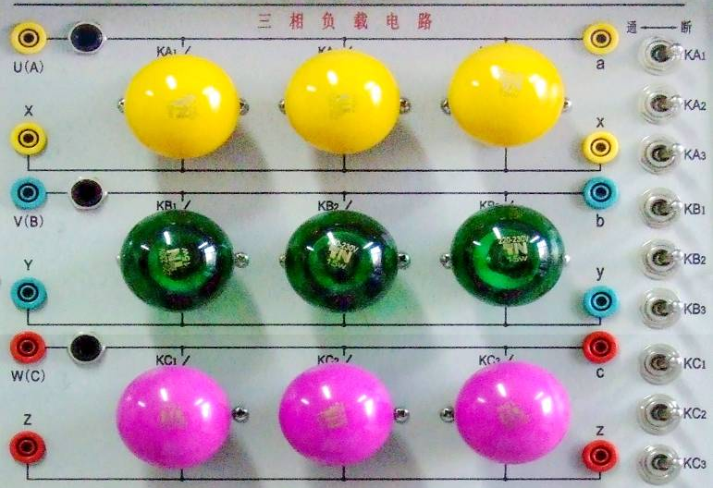
三、实验内容
实验设备
1.交流测量仪表
2.变压器实验用负载
三组白炽灯
(负载)
交流电压表
(并联)
交流电流表
(串联)
高等教育出版社

Slide 4
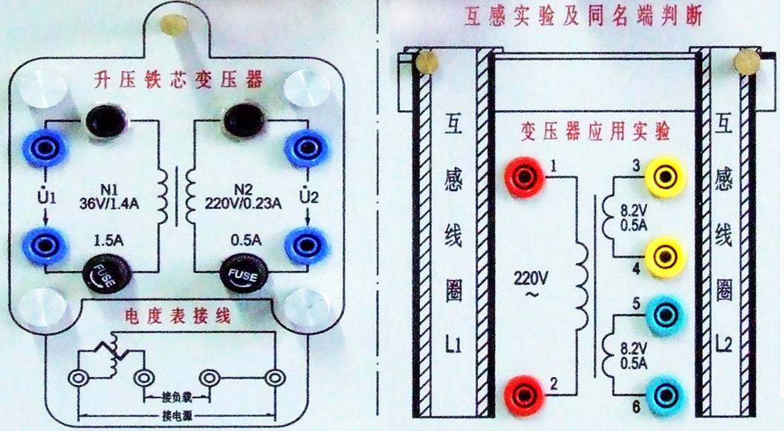
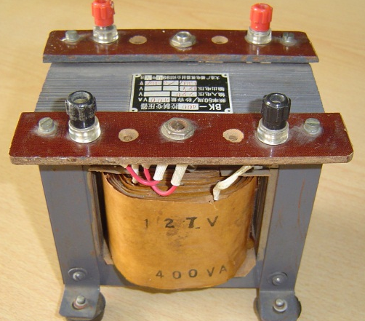
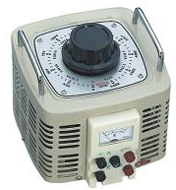
3.变压器实验模块
4.变压器实物
单相变压器
自耦调压器
高等教育出版社

Slide 5
实验步骤
1. 变压器绕组相对极性的判断
☆ 按图接好电路。
＋
U13
－
~
Q
T2
＋
1
3
＋
U1
T1
U2
－
2
4
－
T1 为被测变压器, T2 为自耦变压器。
高等教育出版社

Slide 6
☆ 将调压器调到起始位置后合上断路器 Q，调
节调压器输出电压，使 U₁ 至 0.5U_{1N} 左右。
☆ 将变压器 Tr1 的 2 端与 4 端相连，测出高压
绕组和低压绕组的电压 U₁ 和 U₂ 以及 U₁₃。
若 U₁₃= U₁ － U₂
则 1 与 3，2 与 4 为同极性端。
若 U₁₃= U₁ ＋ U₂
则 1 与 4，2 与 3 为异极性端。
☆将调压器调至起始位置，断开断路器Q ，准备下
一项实验。
高等教育出版社

Slide 7
2. 变压器的负载实验
☆ 按图接好电路：
I₂
＋
＋
~
Q
U₁
U₂
S
R_{L}
－
－
☆将开关 S 断开， R_{L}置于电阻最大位置，
调压器置于起始位置（R_{L}可用白炽灯代替）。
高等教育出版社

Slide 8
☆ 合上断路器 Q，调节调压器使一次绕组 ( 高
压绕组 ) 的电压 U₁ = U_{1N}。
☆ 合上负载开关 S，逐渐减小 R_{L} 值，增大负载
电流，测量变压器的输出电压 U₂ 和输出电流
I₂。在输出电流 I₂ 从零到 1.2 I_{2N} 的范围内，
测取 6 组左右数据。
在自拟表格中记录实验数据。
☆ 注意：在每次读取数据前，先要检查并调节U₁
使其保持为 U₁=U_{1N}，其次在所读取的数据中，
必须包括 I₂= 0 和 I₂= I_{2N} 组数据。
高等教育出版社

Slide 9
3. 变压器的空载实验
☆ 实验完毕后，将 R_{L} 重新调至最大位置，将调
压器恢复到起始位置，断开开关， S 再断开断
路器 Q。
4. 数据处理
☆ 由 I₂ = 0 时的 U₁ 和 U₂ 求出变压器的电压比 k。
☆ 用坐标纸画出变压器在负载功率因数 λ=1 时
的外特性 U₂ = f (I₂)。
☆ 求出 I₂ = I_{2N} 时的电压调整率。
高等教育出版社

Slide 10
四、实验注意事项
通电前必须将自耦调压器调至零。
注意根据变压器的额定值加入适当的输入电压。
注意二次绕组的额定电流，防止损坏设备。
注意更换仪表量程。
五、问题讨论
为什么在做绕组极性判断和变压器负载实验 时，都要强调将调压器恢复到起始位置后才
可合上断路器 Q。
变压器的外特性与功率因数 λ 有没有关系？
负载为电感时，λ 越小，电压调整率越小还
是越大 。
高等教育出版社

Slide 11
实 验 5
结 束
返回主页
上一实验
下一实验
高等教育出版社

